Slide 1
"Διαδικτυακά Εργαλεία για την Εξ Αποστάσεως Σχολική Εκπαίδευση"
ΣΠΥΡΟΠΟΥΛΟΣ ΓΙΩΡΓΟΣ
E-MAIL: gspiropoylos@yahoo.gr Facebook: George Spyropoulos

Slide 2
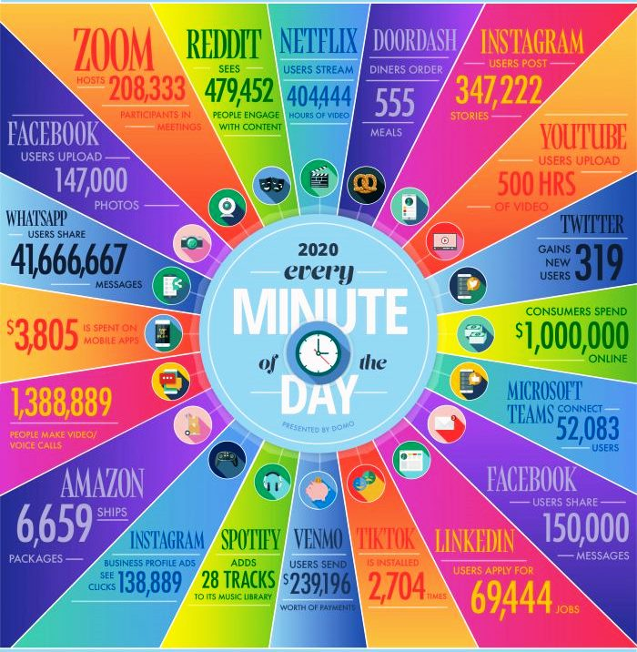

Slide 3
… η εξέλιξη της τεχνολογίας αλλάζει τον τρόπο με τον οποίο βλέπουμε τα πράγματα!!

Slide 5
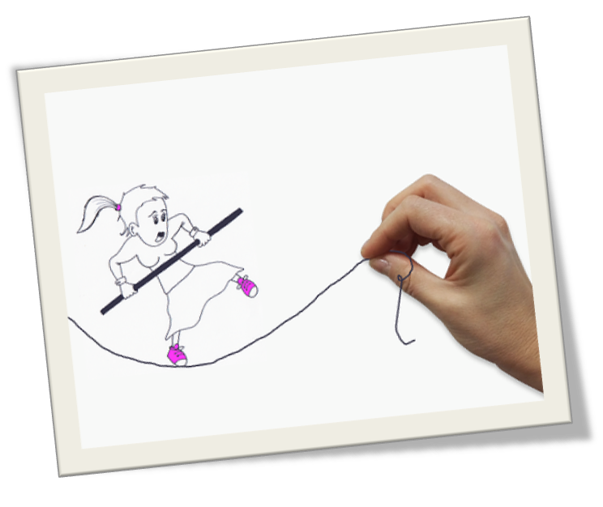
ΕξΑΕ;
«Η ποιότητα της παρεχόμενης εξ αποστάσεως εκπαίδευσης βασίζεται στο σχεδιασμό, την ποιότητα του εκπαιδευτικού υλικού και την επικοινωνία του εκπαιδευόμενου και του εκπαιδευτικού». (Ματραλής 1999)
«…η ιδιαιτερότητα της εξ αποστάσεως εκπαίδευσης
όσον αφορά το εκπαιδευτικό/διδακτικό υλικό είναι ότι αυτό αποτελεί τον κύριο μοχλό της διαδικασίας της διδασκαλίας». (Λιοναράκης 2001)
«το εκπαιδευτικό υλικό μπορεί να παρομοιαστεί με έναν δάσκαλο σε ετοιμότητα» (Rowntree,1994),
https://learn.eap.gr/

Slide 6
Γιατί να χρησιμοποιήσω ψηφιακά εργαλεία στην τάξη μου;
Ανάπτυξη δεξιοτήτων 21ου αιώνα

Slide 8
wheelofnames
Με το wheelofnames δημιουργούμε εύκολα και γρήγορα διασκεδαστικές κληρώσεις.
Στις ακτίνες του τροχού μπορούμε να ενσωματώσουμε κείμενο (π.χ. ονόματα) ή/και εικόνες

Slide 9
Liveworksheets
Η εφαρμογή Liveworksheets , μετατρέπει τα παραδοσιακά εκτυπώσιμα φύλλα εργασίας (doc, pdf, jpg ...) σε "διαδραστικά φύλλα εργασίας" με αυτοδιόρθωση.
Τα διαδραστικά φύλλα εργασίας μπορεί να περιλαμβάνουν: ήχους, βίντεο, ασκήσεις μεταφοράς και απόθεσης, αντιστοίχισης, πολλαπλών επιλογών, ασκήσεις ομιλίας, τις οποίες πρέπει να κάνουν οι μαθητές χρησιμοποιώντας το μικρόφωνο.
ΠΑΡΑΔΕΙΓΜΑ - ΝΗΠΙΑΓΩΓΕΙΟ
ΠΑΡΑΔΕΙΓΜΑ 1

Slide 10
Quizizz
Το Quizizz είναι ένα δωρεάν, διαδικτυακό εργαλείο, που επιτρέπει στους εκπαιδευτικούς να δημιουργούν εύκολα και γρήγορα, παιγνιώδη κουίζ με σκοπό την αξιολόγηση των μαθητών τους σε πραγματικό χρόνο τάξης, χωρίς οι δεύτεροι να χρειάζονται καμία εγγραφή στην πλατφόρμα.
Τα κουίζ προβάλλονται στην τάξη και κάθε μαθητής απαντάει σε αυτά μέσα από τη δική του συσκευή (υπολογιστή, τάμπλετ, smartphone).
ΟΔΗΓΟΣ ΧΡΗΣΗΣ

Slide 11
Kahoot
Το Kahoot είναι ένα ιδιαίτερα χρήσιμο και εύχρηστο εργαλείο αξιολόγησης των μαθητών σας σε πραγματικό χρόνο. Μπορεί να χρησιμοποιηθεί σε όλα τα γνωστικά αντικείμενα δίνοντας κίνητρο στους μαθητές να προσέχουν και να μελετούν περισσότερο ώστε να πετύχουν καλό σκορ.
Το περιβάλλον χρήσης του είναι φιλικό προς τον χρήστη με έντονα χρώματα και διασκεδαστική μουσική. Μπορεί επίσης να χρησιμοποιηθεί για την ενίσχυση της συνεργασίας ανάμεσα στους μαθητές σας καθώς μπορείτε να έχετε ομάδες μαθητών ανά μια ηλεκτρονική συσκευή. Τέλος, μπορείτε να εμπλέξετε και τους μαθητές σας ενεργά στη δημιουργία ενός κουίζ, κινητοποιώντας τους έτσι να εντρυφήσουν περισσότερο σε ένα θέμα.

Slide 12
Crossword Labs
Το Crossword Labs είναι μία από τις ελάχιστες εφαρμογές για σταυρόλεξα που υποστηρίζουν την ελληνική γλώσσα.
Είναι ιδιαίτερα απλό στη χρήση του, δεν απαιτεί δημιουργία λογαριασμού και δεν θα σας πάρει πάνω από λίγα λεπτά για να δημιουργήσετε το σταυρόλεξο που επιθυμείτε.
Τα σταυρόλεξα αποτελούν ένα ελκυστικό εργαλείο, τόσο για τους εκπαιδευτικούς όσο και για τους μαθητές. Είναι ένας όμορφος τρόπος για να αξιολογήσουμε τη γνώση με ψυχαγωγικό τρόπο χωρίς να αντιμετωπίζουμε τις γνωστές αντιδράσεις των μαθητών όταν πρόκειται να αξιολογηθούν.

Slide 13
Δημιουργία διαδραστικής αφίσας με το Thinglink
Το thinglink είναι μια εφαρμογή, στην οποία μπορούμε να δημιουργήσουμε μια διαδραστική αφίσα με βίντεο, συνδέσμους, εικόνες, κείμενο κλπ,

Slide 14
Δημιουργία εκπαιδευτικών πόρων με το Genial.ly
Το Genially είναι ένα διαδικτυακό εργαλείο δημιουργία εκπαιδευτικών πόρων .
Με αυτό μπορούμε να δημιουργήσουμε παρουσιάσεις, διαδραστικές εικόνες, κουίζ, διαδραστικά παιχνίδια κτλ)
ΟΔΗΓΟΣ ΧΡΗΣΗΣ (Μ. Τσαπάρα – Α. Αρκουλή)

Slide 15
Δημιουργία Διαδραστικών Δραστηριοτήτων με το Wordwall
Το Wordwall είναι μια διαδικτυακή πλατφόρμα, με την οποία μπορούμε να δημιουργήσουμε δραστηριότητες για τους μαθητές μας.
Πρόκειται για ένα ακόμη πανίσχυρο εργαλείο, με το οποίο ο εκπαιδευτικός μπορεί να δημιουργήσει σταυρόλεξα, ερωτήσεις αντιστοίχισης, παιχνίδια αναγραμματισμού, και πολλά ακόμη
ΟΔΗΓΟΣ ΧΡΗΣΗΣ

Slide 16
E-mail μιας χρήσης
Το mailinator είναι μια δωρεάν υπηρεσία e-mail μιας χρήσης. Η ιδέα είναι να επιτρέπει σε ένα χρήστη να δημιουργήσει και να χρησιμοποιήσει μια διεύθυνση e-mail όποτε τη χρειαστεί, όπως για παράδειγμα κατά την συμπλήρωση μιας φόρμας σε κάποια ιστοσελίδα
Το 10minutemail σας προσφέρει μία πρόχειρη διεύθυνση email η οποία μπορεί να λάβει μηνύματα και έχει διάρκεια ζωής μόνο 10 λεπτά.

Slide 17
Storyjumper
Το Storyjumper είναι ένα εκπληκτικό εργαλείο δημιουργίας βιβλίων και εικονογράφησής τους.
Δίνει τη δυνατότητα στο χρήστη του να φτιάξει τις δικές του ιστορίες εύκολα και γρήγορα, χρησιμοποιώντας έτοιμα πρότυπα ή ξεκινώντας από το μηδέν.
Για τη εικονογράφηση της ιστορίας μπορείτε να χρησιμοποιήσετε έτοιμες σκηνές και εικόνες είτε να ανεβάσετε φωτογραφίες της επιλογής σας από το δικό σας υπολογιστή.
Δυνατότητα συνεργατικής γραφής.
example

Slide 18
Δημιουργία Διαδραστικών Δραστηριοτήτων με το Learning Apps
Το Learning Apps είναι μια εφαρμογή που δίνει τη δυνατότητα σε κάποιον να δημιουργήσει ΔΩΡΕΑΝ διάφορες διαδραστικές δραστηριότητες, παιχνίδια, ασκήσεις αξιολόγησης κτλ
Παραδείγματα ασκήσεων:
Αριθμοί και ομάδες αντικειμένων 1-10
Παιχνίδι μνήμης με ζώα νήπια
Το λιοντάρι και το ποντίκι
Ήχοι μουσικών οργάνων

Slide 19
Voki
Το Voki είναι ένα online εργαλείο δημιουργίας ψηφιακών χαρακτήρων που μιλούν (avatar).
Μας δίνει την δυνατότητα να δημιουργήσουμε τους δικούς μας ψηφιακούς χαρακτήρες, τους οποίους στη συνέχεια μπορούμε να στείλουμε με e-mail στους φίλους μας ή να ενσωματώσουμε στο blog ή την ψηφιακή μας τάξη. Είναι ένα Web 2.0 εργαλείο βασισμένο σε τεχνολογία Adobe Shockwave-Flash.
Η αξιοποίηση του μέσα στην τάξη είναι να κινήσει το ενδιαφέρον, να δώσει κίνητρα και να διδάξει ιδίως τους μικρούς σε ηλικία μαθητές μας
example
ΠΑΡΟΜΟΙΑ ΕΡΓΑΛΕΙΑ:
chatterpix kids - bitmoji

Slide 20
Δημιουργία διαδραστικών παρουσιάσεων με το Sway
Το Sway είναι μια δωρεάν εφαρμογή από τη σουίτα Microsoft Office.
Μας επιτρέπει να δημιουργήσουμε και να μοιραστούμε διαδραστικές εκθέσεις, παρουσιάσεις, προσωπικές ιστορίες, ενημερωτικά δελτία, τις αναμνήσεις των διακοπών, το σχολείο και την εργασία μας και πολλά άλλα.

Slide 21
Pixton
Το Pixton είναι ένα διαδικτυακό εργαλείο δημιουργίας κόμικς. Ο χρήστης μπορεί να στηρίξει το comic του σε έτοιμα πρότυπα ή να δημιουργήσει από την αρχή.
Οι μαθητές μπορούν να δημιουργήσουν comics με το Pixton χρησιμοποιώντας συγκεκριμένο λεξιλόγιο που τους έχει δοθεί από τον εκπαιδευτικό, αναπτύσσοντας έτσι τις γλωσσικές τους δεξιότητες αλλά και τη φαντασία τους.

Slide 22
Δημιουργία συννεφόλεξου
Το wordart είναι μια διαδικτυακή εφαρμογή που μας επιτρέπει να δημιουργήσουμε σύννεφα λέξεων (Tag Clouds).
Για να εμφανιστούν οι ελληνικές λέξεις στο σύννεφο, φροντίστε να επιλέξετε την Γραμματοσειρά "Roboto" που υποστηρίζει Ελληνικά.
https://www.wordclouds.com

Slide 23
Δημιουργία πάζλ με το Jigsaw Planet.
To JigsawPlanet είναι μία ιστοσελίδα που μας δίνει τη δυνατότητα να ανεβάσουμε μια εικόνα, για παράδειγμα μια ζωγραφιά των μαθητών μας και να συνθέσουμε ένα online πάζλ

Slide 24
Padlet
Το Padlet είναι ένα Web2.0 εργαλείο που επιτρέπει στους χρήστες του να δημιουργούν πίνακες ανακοινώσεων, όπου μαθητές και εκπαιδευτικοί μπορούν να αναρτήσουν οποιοδήποτε περιεχόμενο (έγγραφα, εικόνες, βίντεο) για να ερευνήσουν ένα θέμα συνεργατικά από διαφορετικές οπτικές.
Οι μαθητές μπορούν ακόμη να “ανεβάσουν” αρχεία που έχουν δημιουργήσει, όπως σημειώσεις μαθημάτων ή εργασίες.
Η υπηρεσία επιτρέπει την κοινή χρήση ενός πίνακα από περισσότερα άτομα, ανοίγοντας έτσι το δρόμο για ομαδοσυνεργατικές εργασίες ή projects

Slide 25
Timetoast
To Timetoast είναι ένα online εργαλείο δημιουργίας και δημοσίευσης ιστοριογραμμών.
Αφού συνδεθείτε στο timetoast με το λογαριασμό που δημιουργήσατε, επιλέξτε "Add timeline
Στην συνέχεια επιλέγεται "Add Event", αν θέλετε να προσθέσετε κάποιο γεγονός ή "Add Timespan" αν θέλετε να προσθέσετε κάποια χρονική περίοδο.
example

Slide 26
Phet - Colorado http://phet.colorado.edu/el/
Τα Phet Colorado είναι μια συλλογή από προσομοιώσεις κυρίως φυσικών επιστημών που αναφέρονται σε όλες τις βαθμίδες.
οι μαθητές μπορούν να μυηθούν στην επιστημονική μεθοδολογία και να κατανοήσουν ορισμένες δύσκολες έννοιες των φυσικών επιστημών.
Οι προσομοιώσεις του Phet Colorado έχουν μεταφραστεί και στα ελληνικά .

Slide 27
Εννοιολογικοί χάρτες
Λογισμικό Xmind
video
Εφαρμογή Coggle
video

Slide 28
Animaker
Η εφαρμογή Animaker είναι ένα εξαιρετικό εργαλείο δημιουργίας βίντεο με το οποίο ο δημιουργός μπορεί να εισάγει κινούμενα σχέδια, μουσική, ηχητικές πληροφορίες και να εξάγει το αποτέλεσμα ως αρχείο βίντεο ή να το ενσωματώσει σε κάποια ιστοσελίδα.
Η εφαρμογή προσφέρεται στη δωρεάν έκδοση με περιορισμό στη διάρκεια του βίντεο (2 min), στα στοιχεία της βιβλιοθήκης (γραφικά και ήχοι) και ανάλυση SD (720 x 480 pixels).
example
Video tutorial

Slide 29
PowToon
Το PowToon είναι μια Web 2.0 εφαρμογή για τη δημιουργία κινούμενων παρουσιάσεων (animated presentations) ή να το πούμε καλύτερα για τη δημιουργία βίντεο που παρουσιάζουν ένα θέμα ή αλλιώς βιντεοπαρουσιάσεων.
example

Slide 30
Video Animation - Moovly
Το Moovly είναι ένα online πρόγραμμα δημιουργίας βίντεο με κινούμενα γραφικά που βασίζεται αποκλειστικά στο σύννεφο. Δεν χρειάζεται να κατεβάσετε κανένα λογισμικό, το μόνο που χρειάζεστε είναι μια ενεργή σύνδεση στο Internet και ένα πρόγραμμα περιήγησης στον ιστό.
Για την δωρεάν χρήση της εφαρμογής Moovly απαιτείτα εγγραφή με το email του ΠΣΔ.
Video tutorial

Slide 31
Screencast-o-Matic
Το Screencast-o-Matic είναι η πρώτη εφαρμογή για Καταγραφή οδηγιών σε βίντεο που τρέχει μέσω του ίντερνετ. Προσφέρει δυνατότητες, όπως η εγγραφή σε ποιότητα HD και στην δωρεάν έκδοση μπορείς να δημιουργήσεις video διάρκειας μέχρι και 15 λεπτών.

Slide 32
PosterMyWall
Το εργαλείο postermywall μας επιτρέπει να δημιουργήσουμε posters με έναν πάρα πολύ απλό τρόπο, χωρίς να εγκαταστήσουμε κάποιο πρόγραμμα στον υπολογιστή μας.
Μπορούμε να δημιουργήσουμε ένα poster ξεκινώντας με κάποιο από τα έτοιμα πρότυπα που μας δίνει ή να ξεκινήσουμε χρησιμοποιώντας μια εικόνα φόντου, δια-λέγοντας από μια τεράστια συλλογή. Αν τίποτα από τα προηγούμενα δεν μας καλύπτει, μπορούμε να ανεβάσουμε τις δικές μας φωτογραφίες.

Slide 33
Δημιουργία Infographic
Το Easel.ly είναι μια δωρεάν web 2.0 εφαρμογή με την οποία μπορούμε να δη-μιουργήσουμε τα δικά μας infographics. Όπως φανερώνει και το όνομά του η χρήση του εργαλείου είναι πολύ εύκολη

Slide 36
gspiropoylos@yahoo.gr
Facebook: George Spyropoulos
Νέες Τεχνολογίες & Εκπαίδευση

